Slide 1
Epidemia COVID-19
Monitoraggio del rischio
Settimana 51
7 maggio 2021
Silvio Brusaferro
Istituto Superiore di Sanità

Slide 2
Situazione epidemiologica in Europa

Slide 3

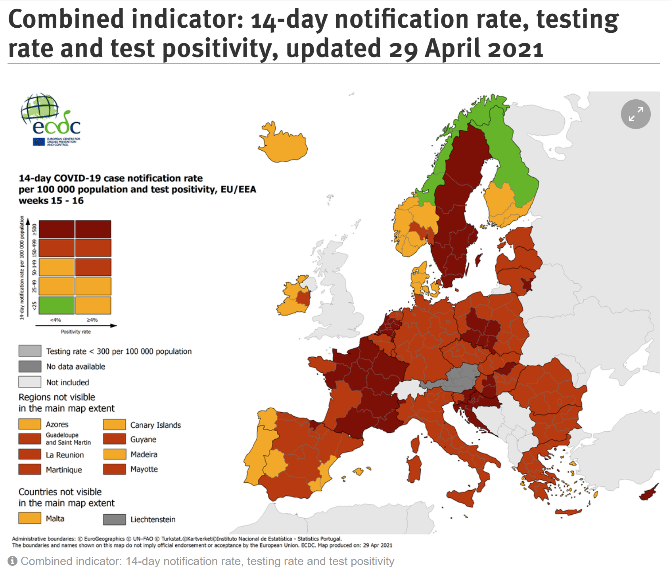
Casi notificati al Centro Europeo per la Prevenzione ed il Controllo delle Malattie (ECDC)
La situazione italiana riflette l’epidemiologia degli altri paesi UE/SEE
https://www.ecdc.europa.eu/en/covid-19/situation-updates/weekly-maps-coordinated-restriction-free-movement

Slide 4
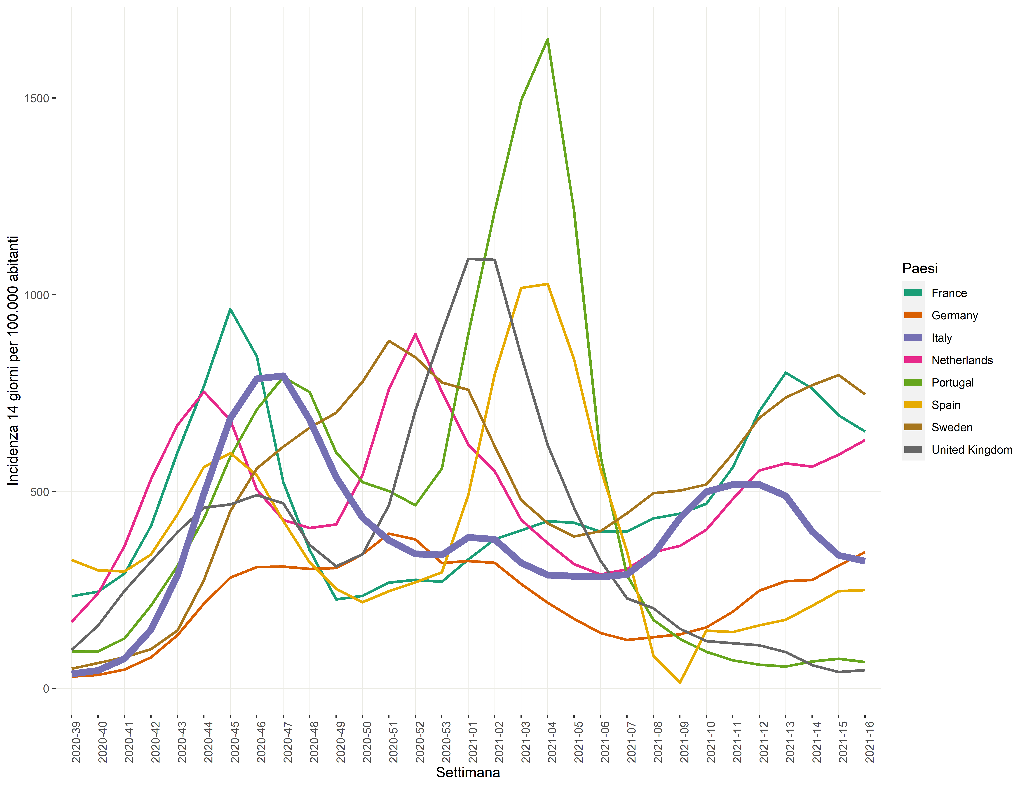
Andamento incidenza (14 gg) in alcuni paesi europei (ECDC)
Data di ultimo aggiornamento: 3 maggio 2021

Slide 5
Situazione epidemiologica in Italia

Slide 6
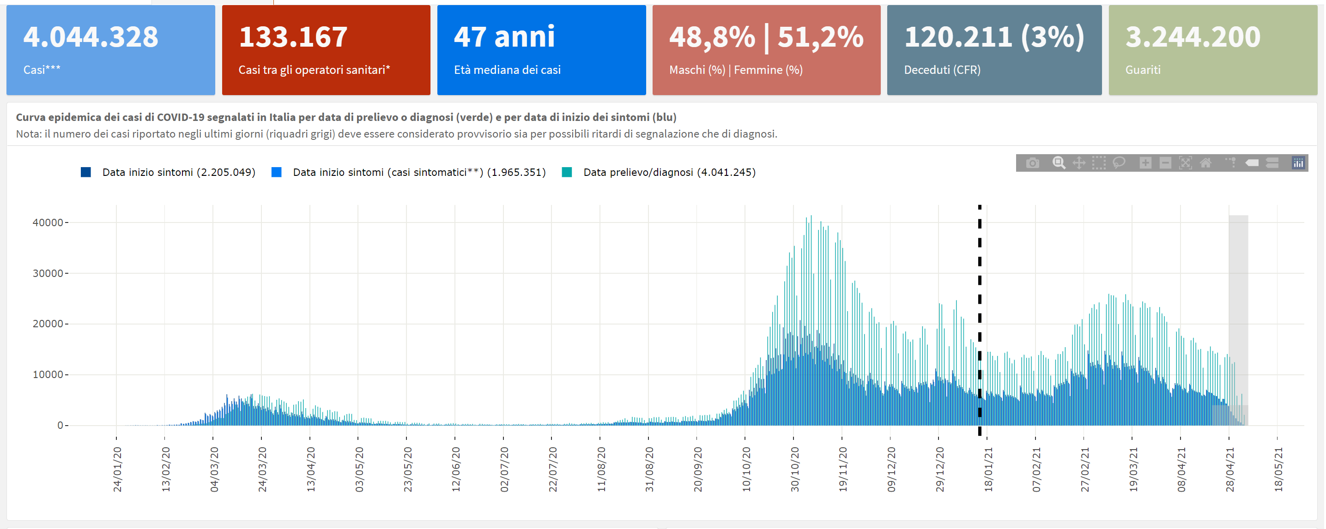
Casi notificati al sistema di Sorveglianza integrata COVID-19 in Italia
Data di ultimo aggiornamento: 5 maggio 2021

Slide 7
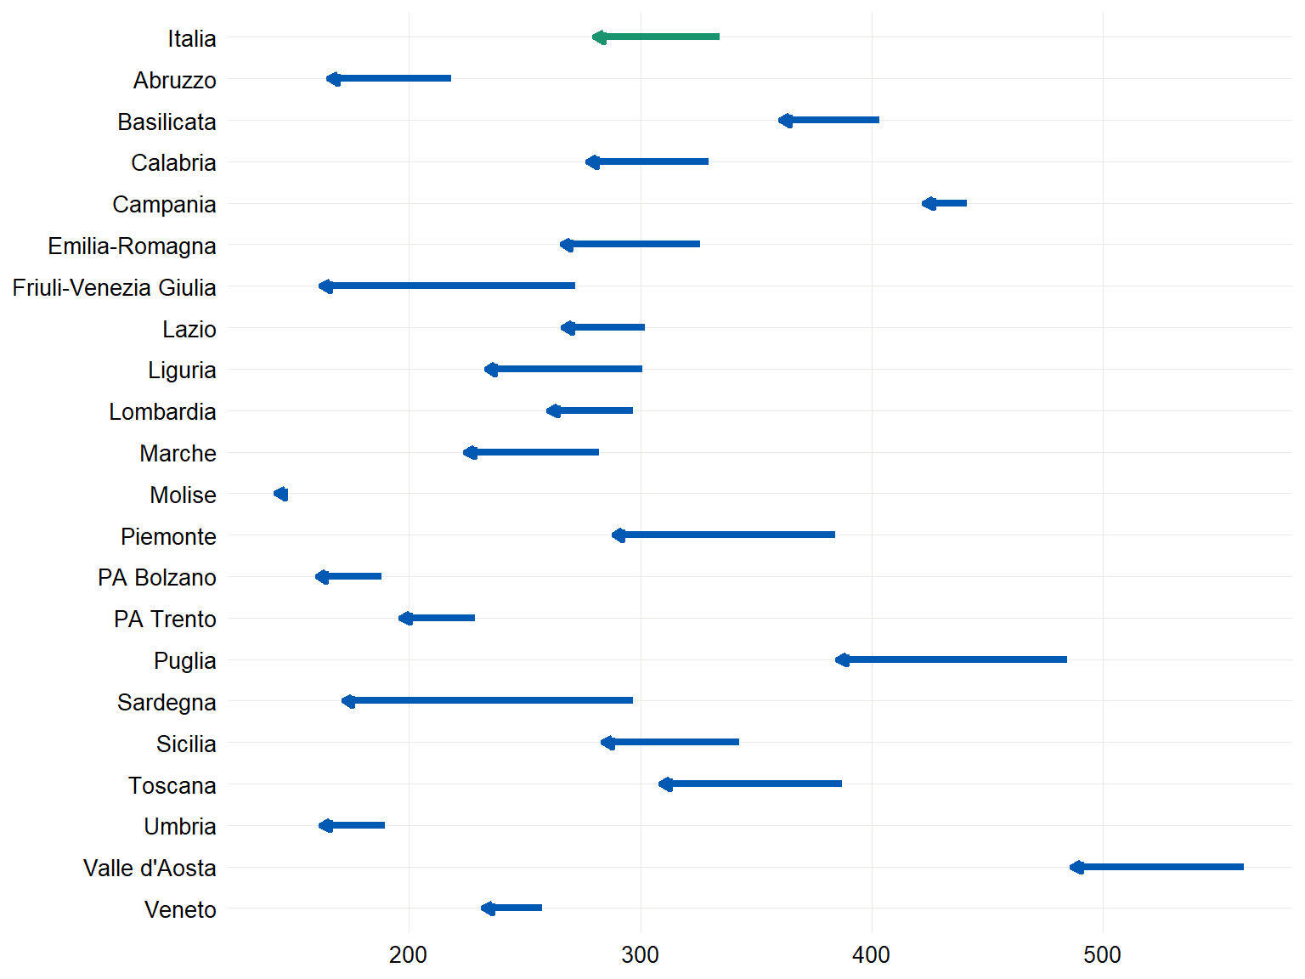
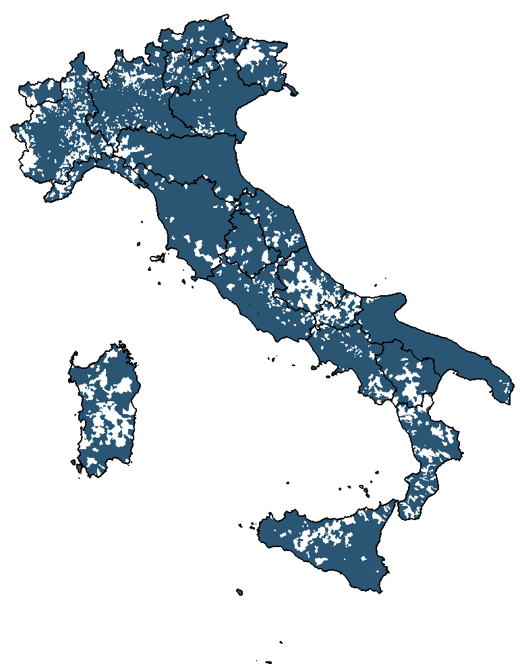
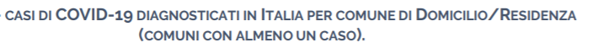
Casi in diminuzione in tutte le Regioni/PPAA e nuovi casi presenti su tutto il territorio nazionale negli ultimi 14 giorni
CONFRONTO TRA IL NUMERO CASI DI COVID-19 (PER 100.000 AB) DIAGNOSTICATI IN ITALIA
PER REGIONE NEL PERIODO 19/4-2/5/2021 E 5/4-18/4/2021
Data di ultimo aggiornamento: 5 maggio 2021

Slide 8
N. assoluto e incidenza (1diagnosticati dal 26/4-2/5 per Regione/PA (FONTE ISS), nel periodo
30/4-6/5, tamponi e % positività (FONTE MINISTERO DELLA SALUTE)
Regione/PA | N. Casi 26/4 - 2/5 | Incidenza 7gg (per 100.000 ab) 26/4 - 2/5 | N. Casi tra il 30/4 - 6/5 | Incidenza 7gg (per 100.000 ab) 30/4 - 6/5 | Tamponi 7gg 30/4 - 6/5 | Tamponi 7gg/100 000 pop 30/4 - 6/5 | Percentuale positività 30/4 - 6/5
 | (Fonte ISS) |  | (Fonte MINISTERO DELLA SALUTE) |  | (Fonte MINISTERO DELLA SALUTE)
Abruzzo | 1.010 | 78,58 | 1.023 | 80 | 38.628 | 3.005 | 2,6
Basilicata | 906 | 165,46 | 861 | 157 | 9.029 | 1.649 | 9,5
Calabria | 2.283 | 121,58 | 2.184 | 116 | 25.133 | 1.338 | 8,7
Campania | 11.215 | 197,46 | 10.440 | 184 | 176.449 | 3.107 | 5,9
Emilia-Romagna | 5.358 | 120,53 | 5.587 | 126 | 175.788 | 3.954 | 3,2
Friuli-Venezia Giulia | 780 | 65,07 | 793 | 66 | 45.426 | 3.789 | 1,7
Lazio | 7.080 | 123,76 | 6.515 | 114 | 230.184 | 4.024 | 2,8
Liguria | 1.607 | 106,44 | 1.388 | 92 | 43.517 | 2.882 | 3,2
Lombardia | 12.021 | 120,61 | 11.339 | 114 | 302.663 | 3.037 | 3,7
Marche | 1.426 | 94,98 | 1.544 | 103 | 25.955 | 1.729 | 5,9
Molise | 191 | 64,41 | 166 | 56 | 4.169 | 1.406 | 4
Piemonte | 5.829 | 136,41 | 5.450 | 128 | 136.592 | 3.196 | 4
PA Bolzano | 325 | 60,89 | 527 | 99 | 50.686 | 9.497 | 1
PA Trento | 492 | 90,32 | 449 | 82 | 13.086 | 2.402 | 3,4
Puglia | 6.576 | 167,46 | 6.695 | 170 | 74.547 | 1.898 | 9
Sardegna | 1.072 | 67,07 | 1.014 | 63 | 22.392 | 1.401 | 4,5
Sicilia | 5.973 | 123,39 | 6.253 | 129 | 165.315 | 3.415 | 3,8
Toscana | 5.333 | 145,38 | 5.173 | 141 | 159.351 | 4.344 | 3,2
Umbria | 686 | 79,31 | 644 | 74 | 45.438 | 5.253 | 1,4
Valle d’Aosta | 289 | 233,26 | 234 | 189 | 3.950 | 3.188 | 5,9
Veneto | 5.066 | 104,4 | 4.711 | 97 | 214.691 | 4.424 | 2,2
ITALIA | 75.518 | 127,44 | 72.990 | 123 | 1.962.989 | 3.313 | 3,7
Popolazione: ISTAT al 1/1/2021
Data di ultimo aggiornamento: 6 maggio 2021

Slide 9
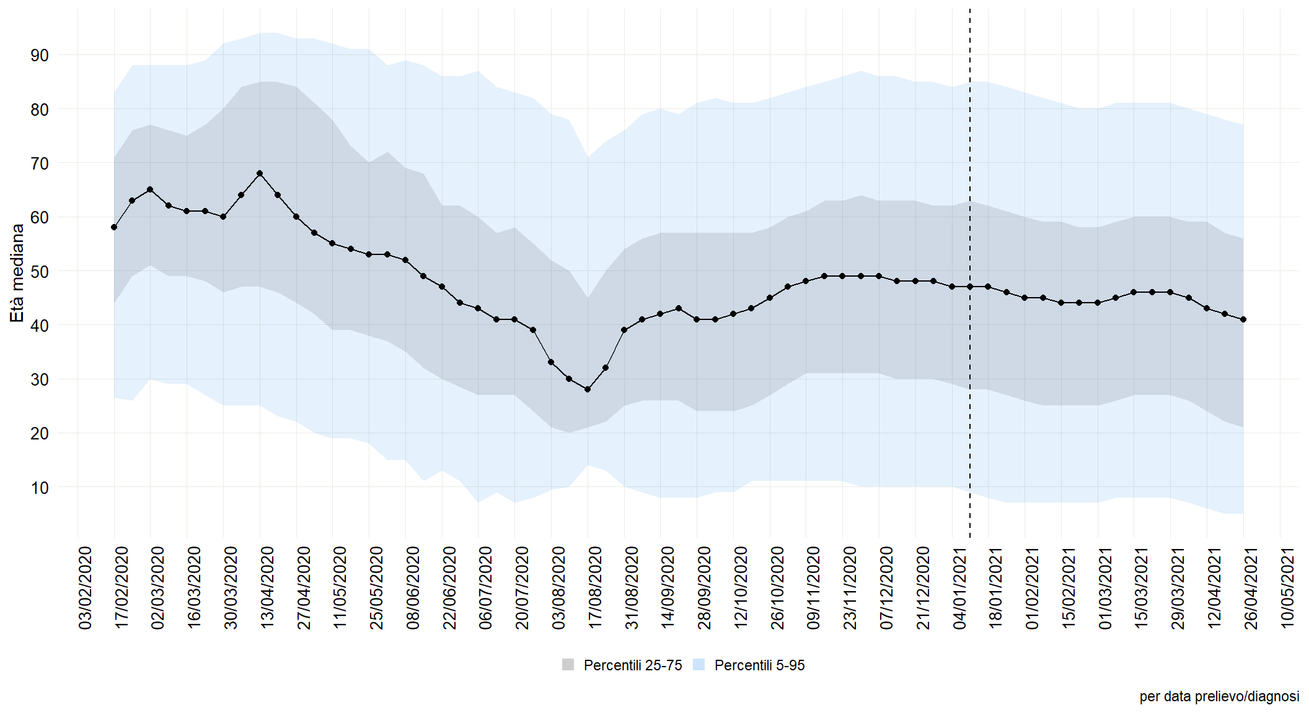
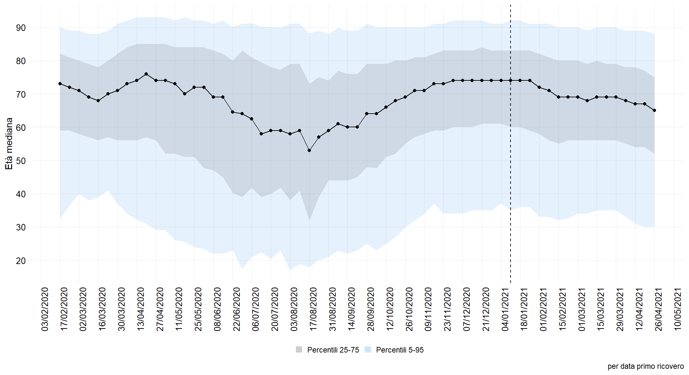
Caratteristiche della popolazione affetta
Età mediana alla diagnosi in lieve diminuzione
(41 anni ultima settimana - 42 anni settimana precedente)
Età mediana al primo ricovero in diminuzione
(65 anni ultima settimana - 66 anni settimana precedente)
età mediana dei casi di COVID-19 diagnosticati in Italia per settimana di diagnosi
età mediana dei casi di COVID-19 al primo ricovero in Italia per settimana di diagnosi
Data di ultimo aggiornamento: 5 maggio 2021

Slide 10
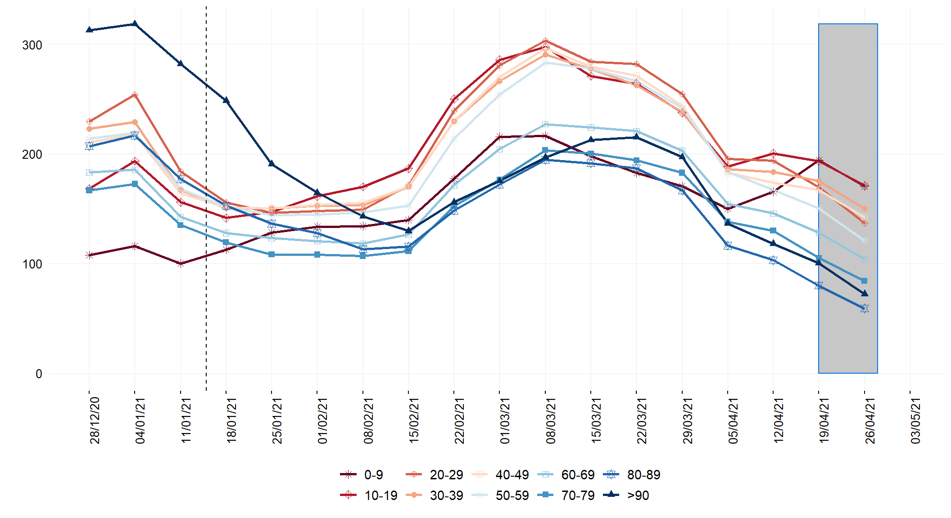
Tasso d’incidenza per fascia d’età a livello nazionale
(dall’inizio del 2021)
Incidenza in diminuzione nell’ultimo periodo in tutte le fasce d’età dopo un’importante aumento ad eccezione della classe d’età 0-9 anni
Cambio definizione di caso
Data di ultimo aggiornamento: 5 maggio 2021

Slide 11
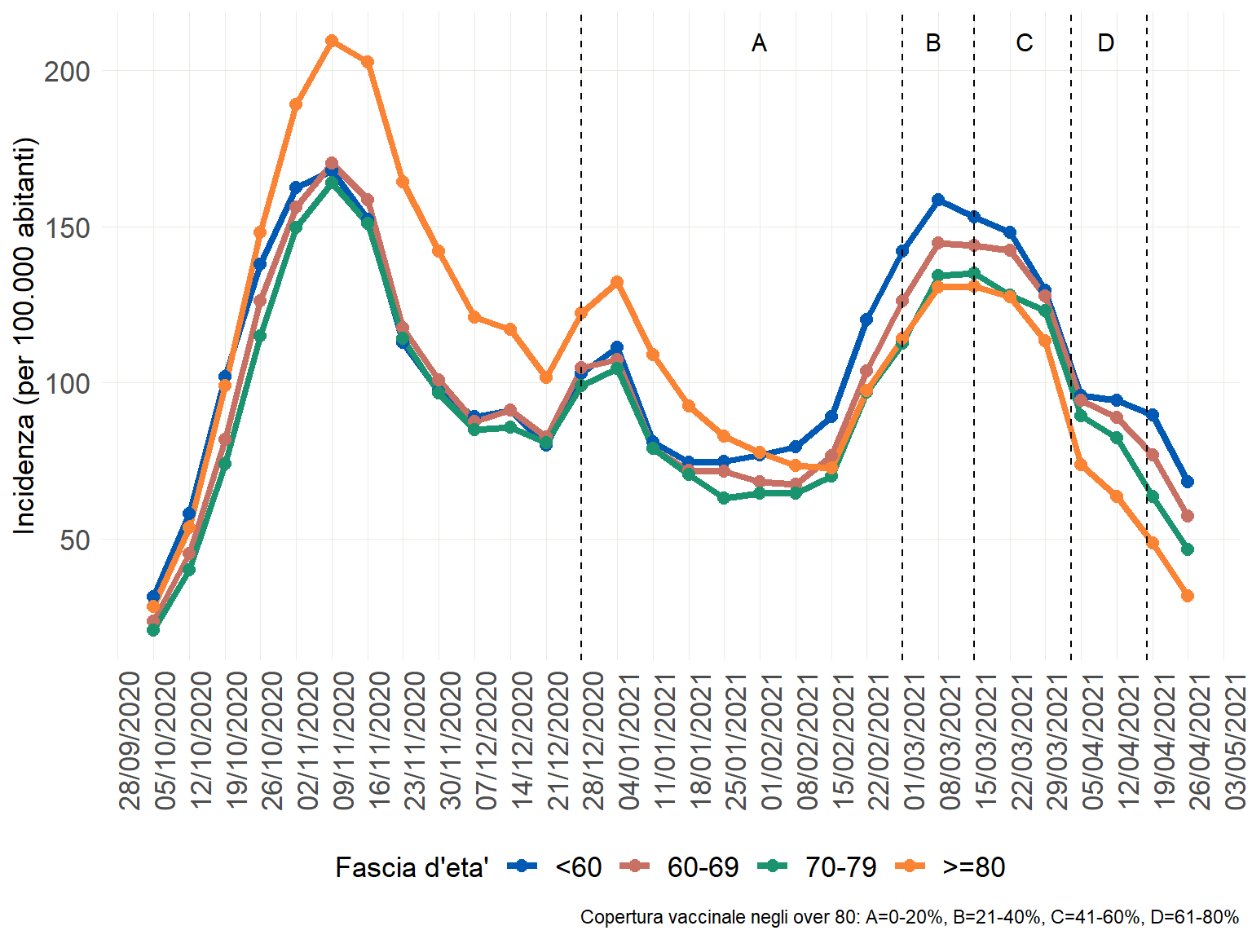
Tasso d’incidenza nazionale <60 anni vs 60-69 anni vs 70-79 anni vs >=80 anni
Trend in calo per gli <60 anni, 60-69 anni, 70-79 anni e >=80 anni nelle ultime tre settimane
Data di ultimo aggiornamento: 5 maggio 2021

Slide 12
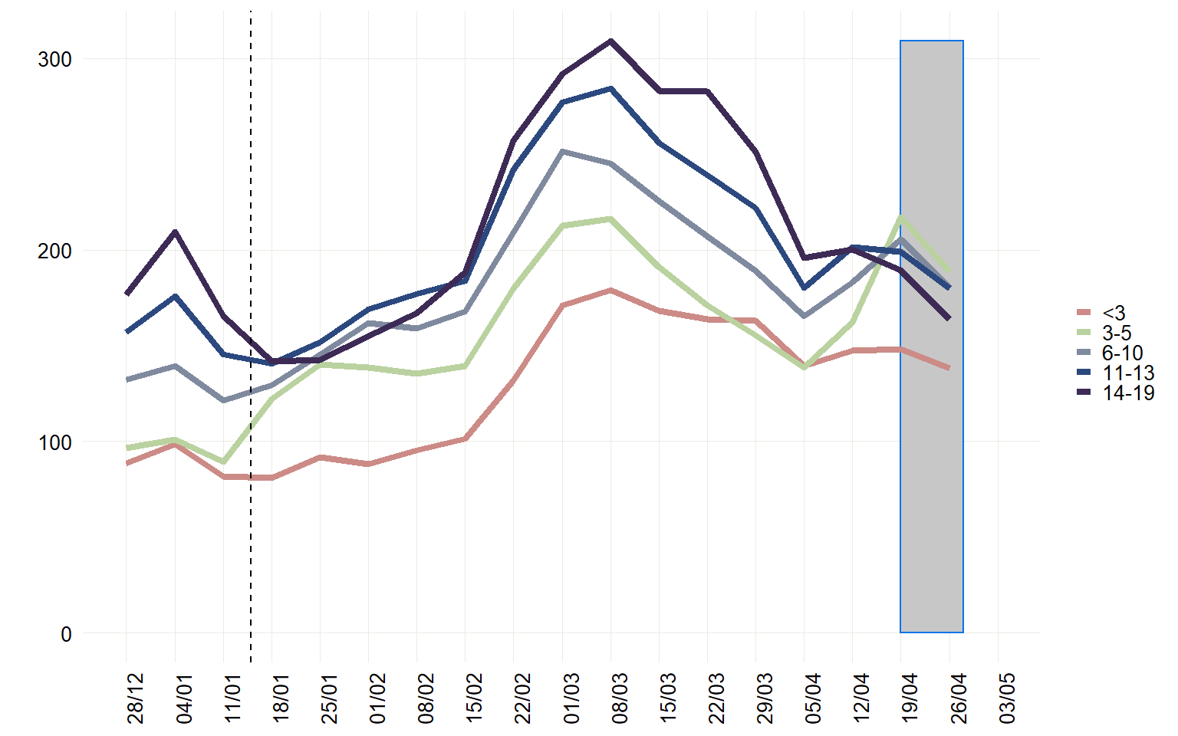
Tasso d’incidenza nazionale per fascia d’età popolazione in eta’ scolare (dall’inizio del 2021)
Situazione di nuovo in leggero miglioramento nella popolazione di età 0-18 anni
Data di ultimo aggiornamento: 5 maggio 2021

Slide 13
STIMA DELL’RT MEDIO14gg PER REGIONE/PA BASATO SU INIZIO SINTOMI FINO TRA IL 14 – 27 APRILE 2021, CALCOLATO IL 05/05/2021
Data di ultimo aggiornamento: 5 maggio 2021

Slide 14
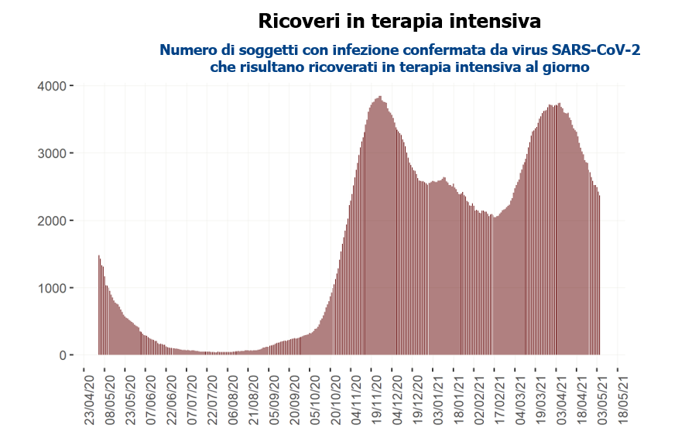
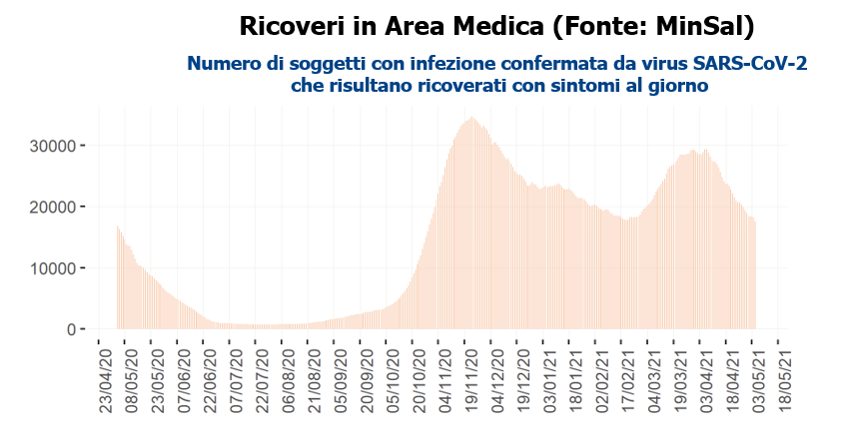
Ricoveri
Ricoveri in area medica e in terapia intensiva in diminuzione nelle ultime settimane
Occupazione posti letto in area medica
29% ultima settimana – 32% settimana precedente
Occupazione posti letto in terapia intensiva
27% ultima settimana – 30% settimana precedente
Data di ultimo aggiornamento: 5 maggio 2021

Slide 15
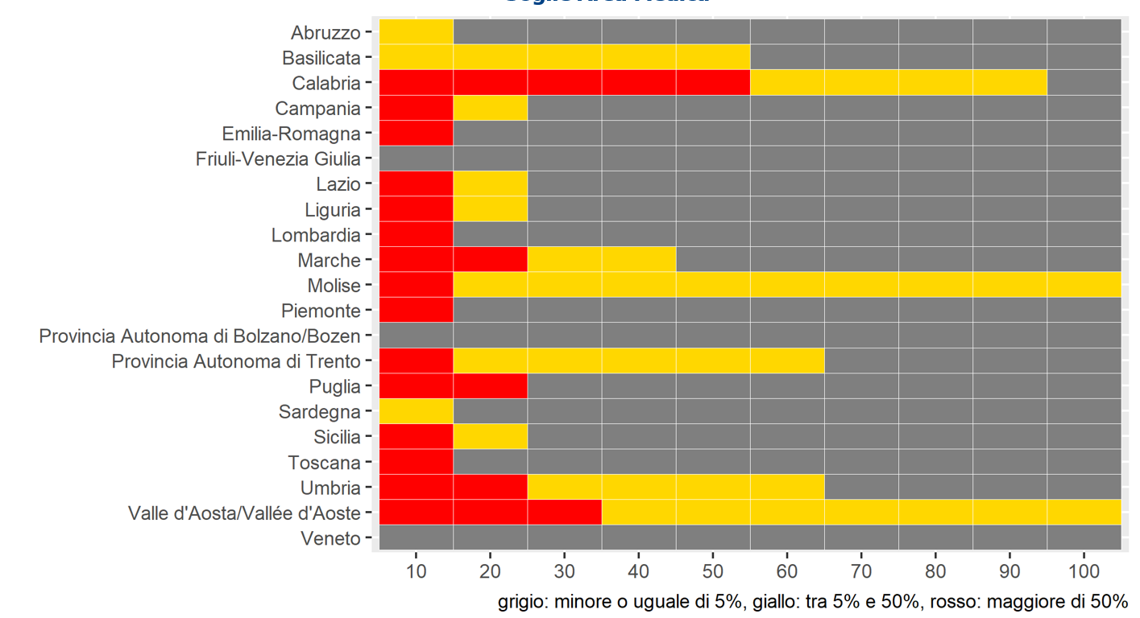
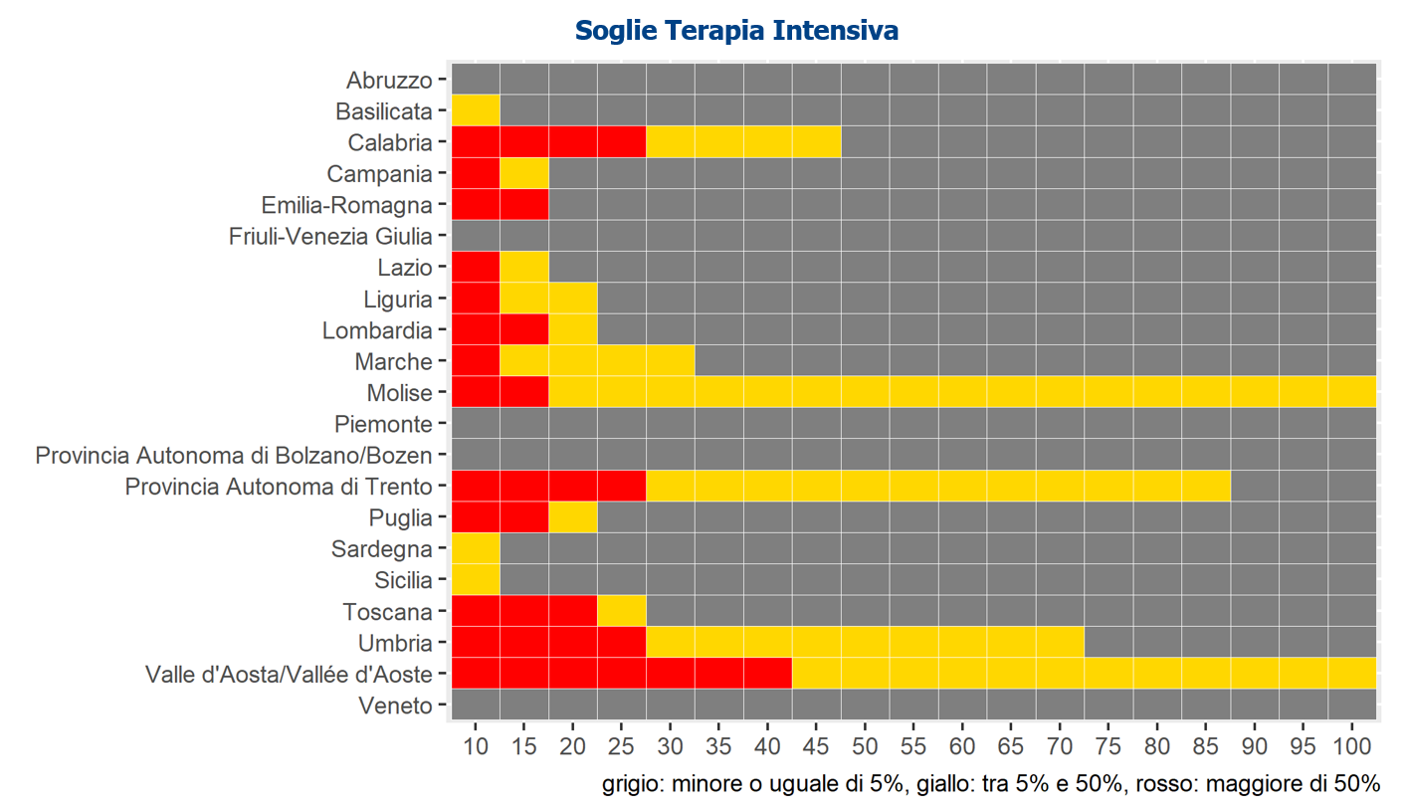
Proiezioni dell’occupazione dei posti letto a 30 giorni
% di probabilità di superamento delle soglie critiche di occupazione in area medica e terapia intensiva al 4/06/2021 se si mantiene invariata la trasmissibilità (tenendo conto dei PL attivabili nel periodo della stima)
Soglie Area Medica
Soglie Terapia intensiva
Data di ultimo aggiornamento: 5 maggio 2021

Slide 16
Vaccinazioni somministrate al 5/05/2021 e loro impatto
https://github.com/italia/covid19-opendata-vaccini

Slide 17
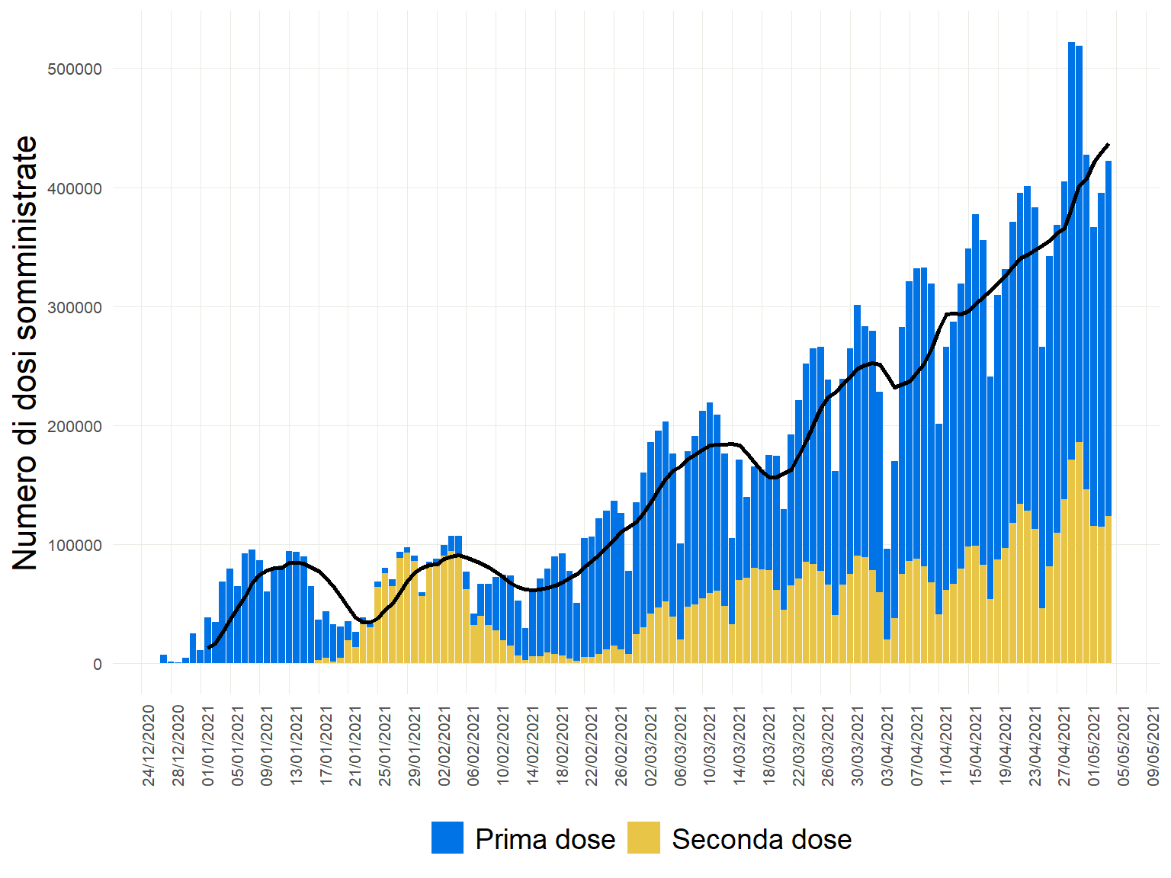
Numero di prime e seconde dosi di vaccino somministrate giornalmente dal 27/12/2020 al 05/05/2021
Data di ultimo aggiornamento: 5 maggio 2021

Slide 18
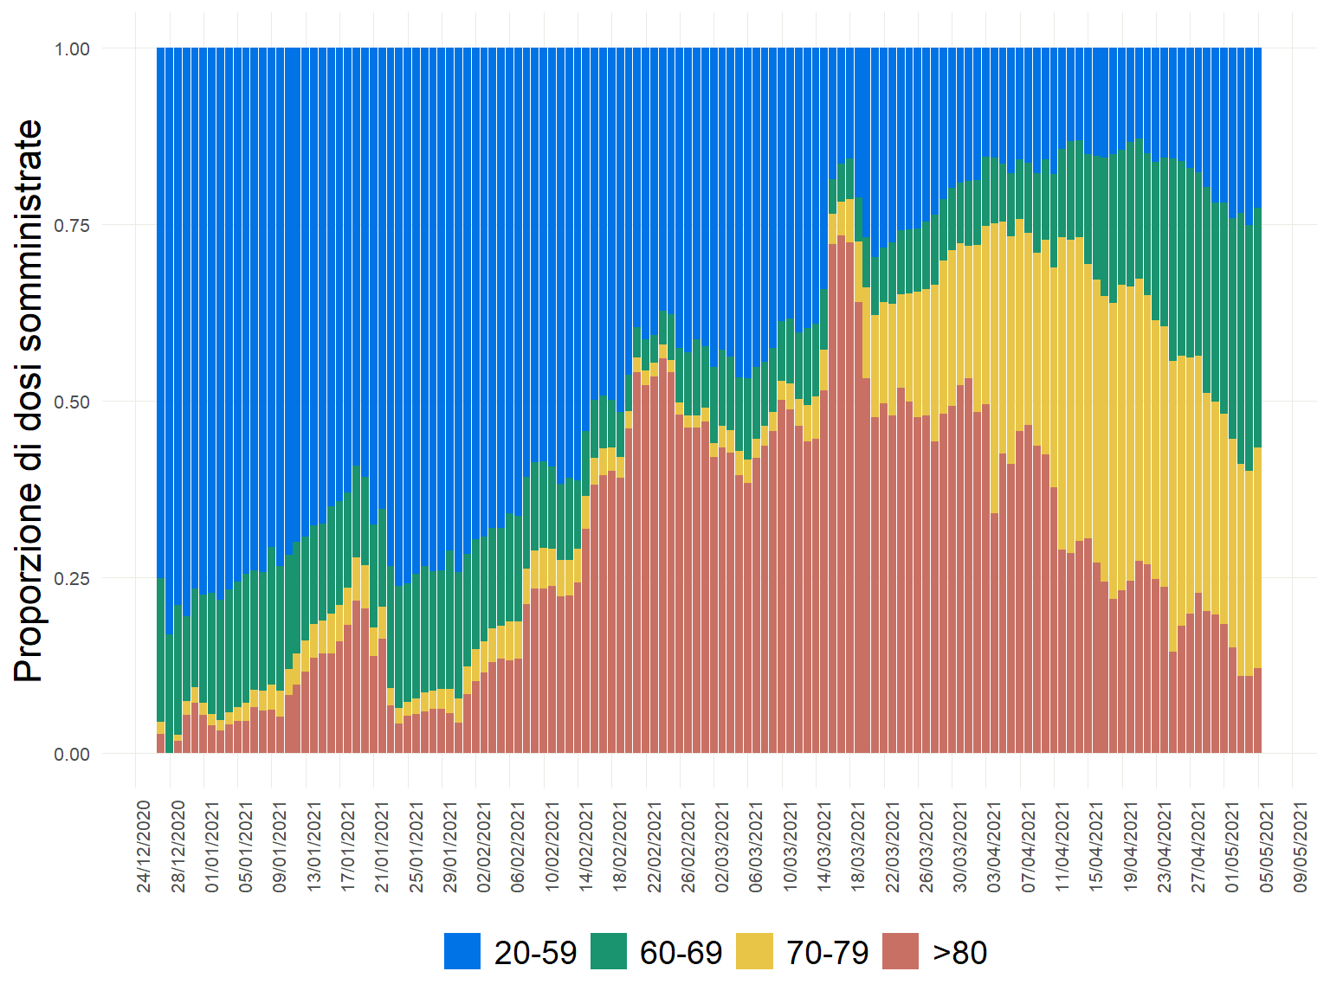
Numero cumulativo di dosi somministrate per classe d’età
Data di ultimo aggiornamento: 5 maggio 2021

Slide 19
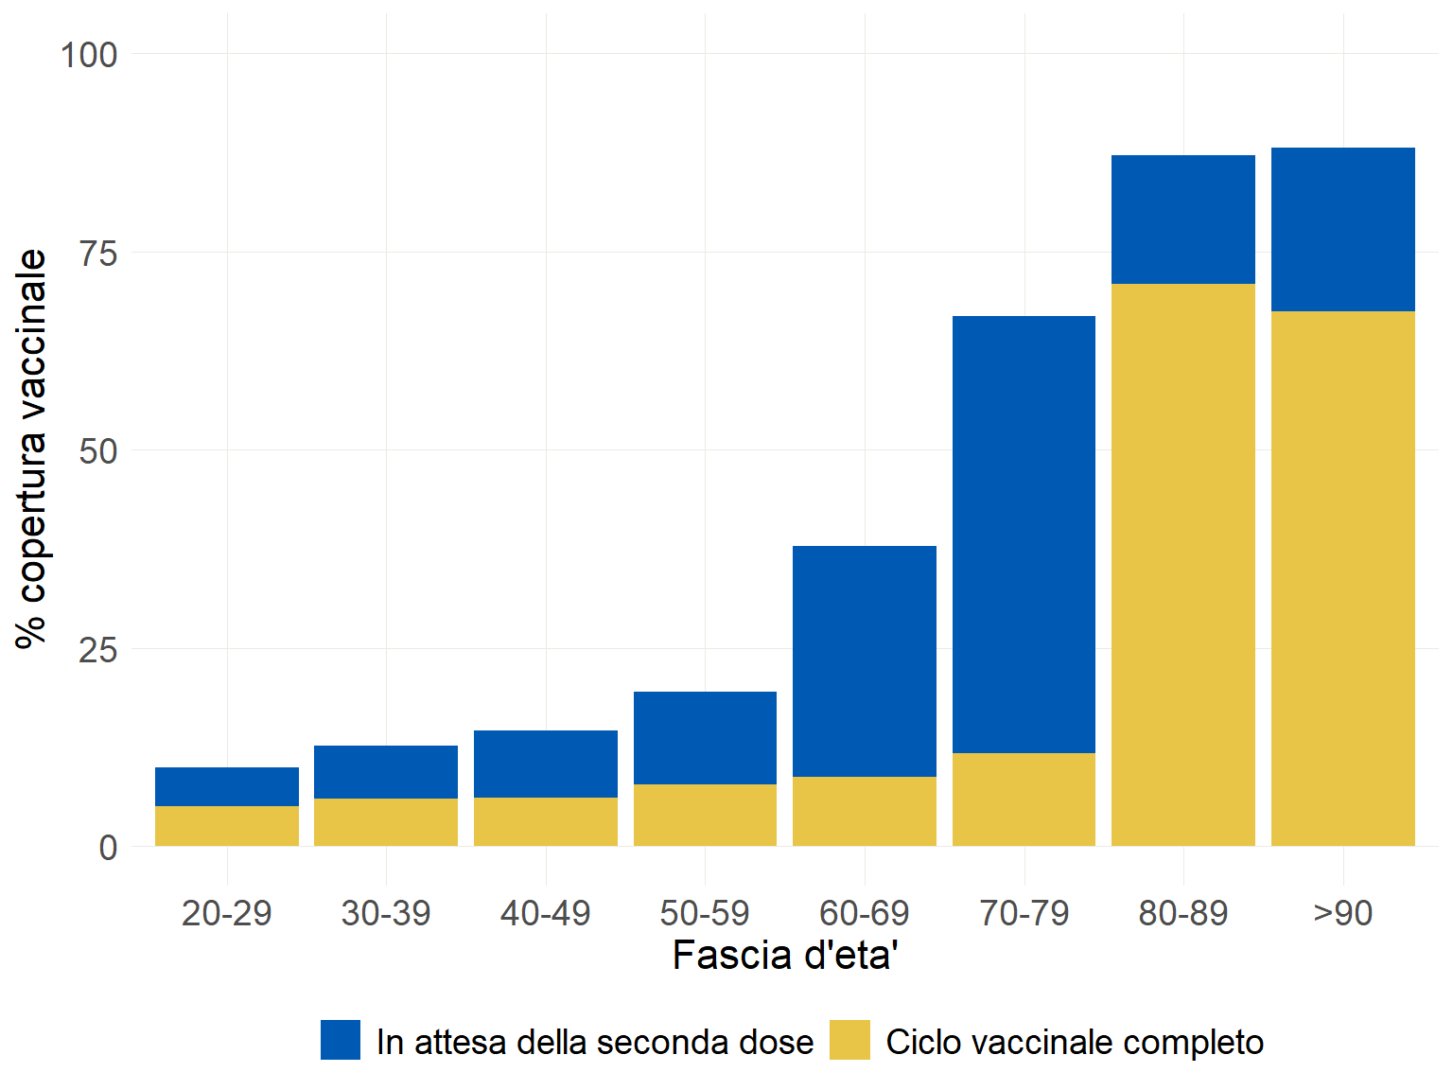
Percentuale copertura vaccinale
Fasce Età | Ciclo completo % | almeno una dose %
20-29 | 5 | 9,9
30-39 | 6 | 12,7
40-49 | 6,1 | 14,5
50-59 | 7,7 | 19,5
60-69 | 8,7 | 37,8
70-79 | 11,7 | 66,8
80-89 | 70,9 | 87,1
>90 | 67,4 | 88,1
Data di ultimo aggiornamento: 5 maggio 2021

Slide 20
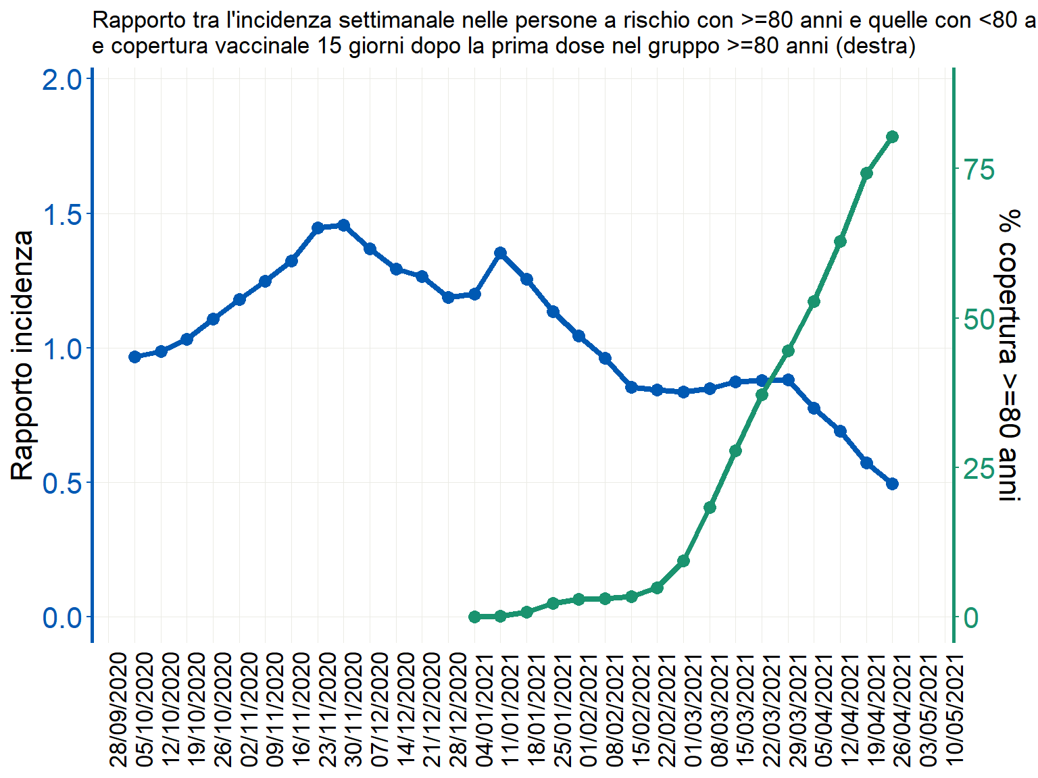
Rapporto tra l’incidenza settimanale nei soggetti ≥80 anni
vs <80 anni SINTOMATICI e la copertura vaccinale nei soggetti ≥80 anni
(15gg dopo prima dose)

Slide 21
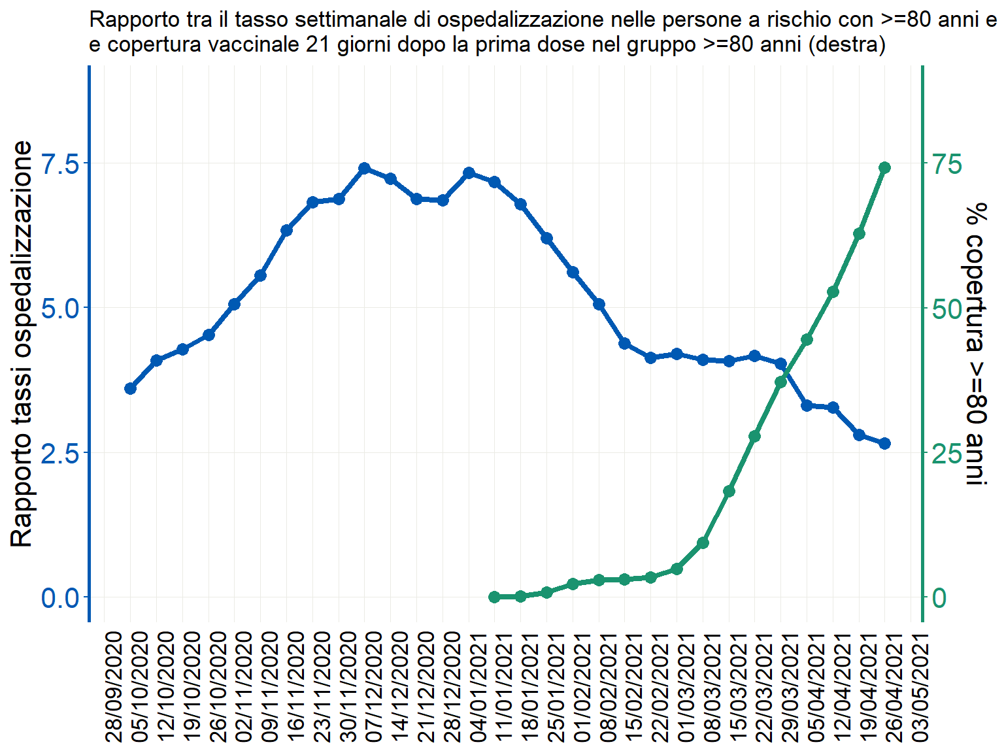
Rapporto tra il tasso di ospedalizzazione settimanale nei soggetti ≥80 anni
vs <80 anni e la copertura vaccinale nei soggetti ≥80 anni
(21gg dopo prima dose)

Slide 22
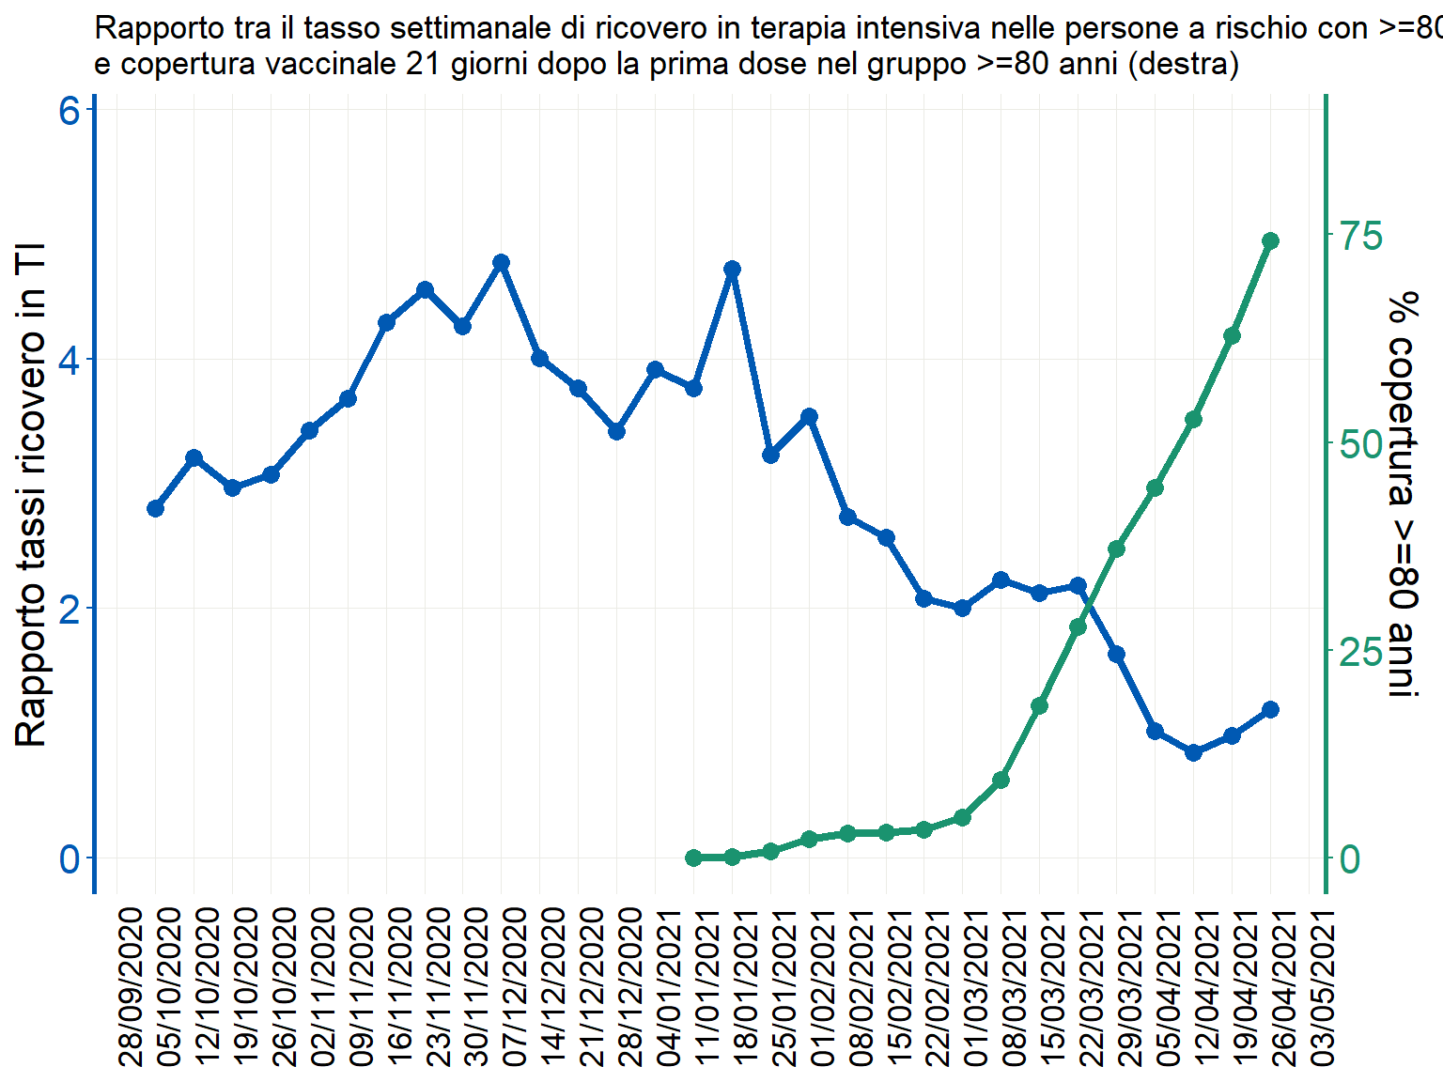
Rapporto tra il tasso di ricovero in terapia intensiva settimanale nei soggetti ≥80 anni vs <80 anni e la copertura vaccinale nei soggetti ≥80 anni
(21gg dopo prima dose)

Slide 23
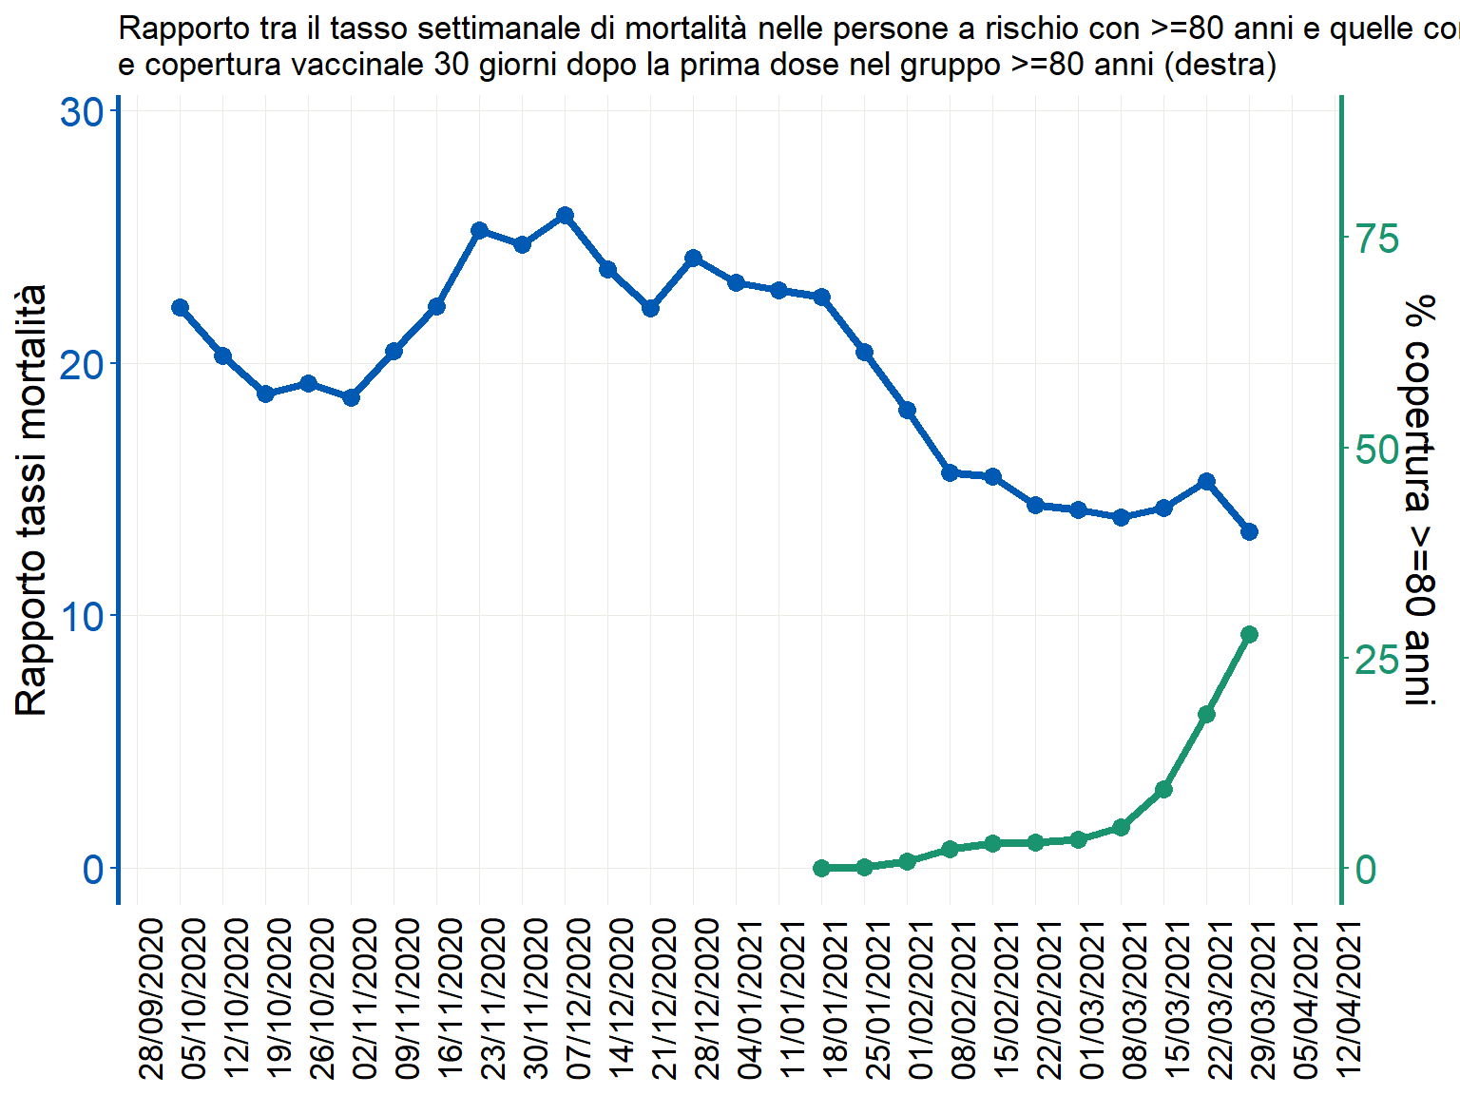
Rapporto tra il tasso di mortalità settimanale nei soggetti ≥80 anni
vs <80 anni e la copertura vaccinale nei soggetti ≥80 anni
(28gg dopo prima dose)

Slide 24

Valutazione del rischio
Processo strutturato volto a quantificare la probabilità che un agente patogeno o una minaccia sconosciuta abbiano un effetto negativo su individui o sulla popolazione

Slide 25
Analisi del rischio e scenario per Regione/PA
26 aprile – 2 maggio 2021 (5 maggio 2021),
analisi dell’occupazione dei PL attivi aggiornata al 4 maggio 2021
Fonte: Cabina di Regia

Slide 26
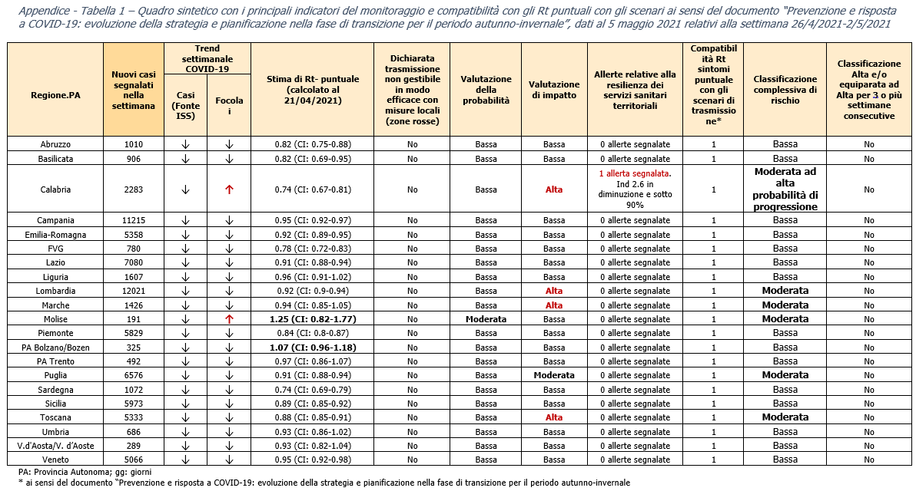

Slide 27
Headline della Cabina di Regia (7 maggio 2021)
L’incidenza è in lenta diminuzione ma ancora elevata per consentire sull’intero territorio nazionale una gestione basata sul contenimento ovvero sull’identificazione dei casi e sul tracciamento dei loro contatti.
Di conseguenza, è necessario continuare a ridurre il numero di casi anche attraverso le misure di mitigazione volte a ridurre la possibilità di aggregazione interpersonale e proseguire la campagna vaccinale per raggiungere rapidamente elevate coperture nella popolazione.
La pressione si servizi ospedalieri è in diminuzione sebbene rimanga ancora oltre la soglia critica in alcune Regioni/PA.

Slide 28
Headline della Cabina di Regia (7 maggio 2021)
Si osserva per la seconda settimana consecutiva un lieve aumento della stima dell’indice di trasmissibilità Rt medio calcolato sui casi sintomatici, che tuttavia rimane al di sotto della soglia epidemica.
La ormai prevalente circolazione in Italia della variante B.1.1.7 (nota come variante inglese) e la presenza di altre varianti che possono eludere parzialmente la risposta immunitaria, richiede di continuare a mantenere particolare cautela e gradualità nella gestione dell’epidemia.

Slide 29
Grazie

